Slide 1
實習專案報告：自動文本摘要
數據研究發展中心
黃威傑 2018年12月

Slide 2
自我介紹
我的名字是黃威傑，目前就讀美國東北大學三年級，主修金融
因爲我們學校的co-op制度，從大三開始就必須到企業體驗實際的工作情境
雖然我主修金融，但我對大數據抱持著高度興趣，這是我申請進入這個部門的主要原因
Notes:
所以，我非常感謝副總給我這個機會，還有非常感謝Jean，小美，和各位前輩們給我的指導，讓我在這裏學習很多。真的非常謝謝大家。

Slide 3
專案摘要
背景
研究摘要
近幾年來，文本信息是爆發量式的增長。我们每天都會接触到大量的文本信息，例如新聞、博客、聊天群、報告、論壇等。從大量信息中提取重要的内容變得越來越重要，已成為不可或缺的需要。自動文本摘要(automatic text summarization)則提供了最有效的解決方案。
雖然每天的文本信息量很大，演算法也日新月異，但是自動創造出流暢簡潔的摘要還是很有挑戰性。
 | 萃取法 (Extractive) | 抽象法 (Abstractive)
Pros | 比較簡單開發 截至目前是效果最好的摘要方法 | 輸出比萃取法還要進階(比較像人類創造的摘要)
Cons | 只能提取和識別重要字詞/句子，但不能產生完全新的摘要 | 比萃取法更加困難 文句通順度很挑戰(NLG)
本次主要研究Extractive演算法，並以小樣本進行實作與驗證:
100篇
蘋果新聞文章
Cluster
35%
5驗證
TF-IDF
摘要準確率: 50%
應用情境
60%
新聞/公關，法律文件，財務報表，QA回答，程式縮短
Graph
50%
Notes:
News – 假如說今天有個公司一天突然出很多新聞，有了自動摘要機器就可以在很短的時間内知道主要信息，公關部門可以迅速的做出適當的回應
Legal - 一般人對法律條文都不是很瞭解，因爲條文幾乎都很長又很難理解。如果有個好的自動摘要機器，可以找出重要内容。
Financial statements – 有了自動摘要機器，可以馬上總結出財務報表的强項，弱點，決定公司的好壞
QA – 可以歸納常問的問題，收集和準備最相關的句子，并提供摘要性的答案

Slide 4
開場：人如何進行文本摘要
「我沒輸柯文哲」 丁守中：作弊才讓天玉里失準
2018九合一大選，出現「邊投票邊開票的」荒唐情況，讓藍營參選人丁守中以些微差距敗給台北市長柯文哲。儘管砸了428萬聲請驗票，最終仍無力回天，丁憤而提出選舉無效之訴。丁守中18日接受廣播專訪，他不甘心的表示「我不認為自己輸給了柯文哲」，天玉里章魚哥向來開票很準的，這次因為作弊才不準。
對於遭網友吐槽「輸不起」，丁守中說「我從來不在乎」，他感嘆，台灣政治文化就是這樣子，贏了得時候大家吹捧、輸了就酸言酸語，從政以來早已習慣政治冷暖。
丁守中砸428萬驗票，依然無法翻盤，還與台北市長柯文哲的票數差距更擴大了313票。對此，丁守中一在強調「天玉里章魚哥開票很準」，「我不認為自己輸給了柯文哲」，這次是作弊才不準。
邊投票邊開票的亂象，讓丁守中憤恨不平，他說，姚文智的選票7點鐘後就停止成長，這就是發生棄保。他指出，在網路上有人發起「救阿北」，讓姚文智的支持者改投給柯文哲，本來三人票數都是按照一定幅度上升。他質疑，難道樂透可以一邊開獎一邊下注嗎？ 這次是作弊才不準。
他提到這次驗票發現太多瑕疵、太多違法事證，加上長輩不耐久站而沒投票，種種亂象害他輸掉了這場選舉。
人如何進行文本摘要
人平常做摘要時會先大約讀過一遍，再找出一些重點。通常，重要的句可以依照文章中的位置找出來，比如説開頭和結尾的句子比較重要。
接著，平常跟標題相似的句子也會比較重要，適合做摘要。
Notes:
Maybe add a slide after this showing how the text is separated into words to show how computers undergo text mining (machine version of comprehending the text)

Slide 5
開場：電腦如何進行文本摘要
「我沒輸柯文哲」 丁守中：作弊才讓天玉里失準
2018九合一大選，出現「邊投票邊開票的」荒唐情況，讓藍營參選人丁守中以些微差距敗給台北市長柯文哲。儘管砸了428萬聲請驗票，最終仍無力回天，丁憤而提出選舉無效之訴。丁守中18日接受廣播專訪，他不甘心的表示「我不認為自己輸給了柯文哲」，天玉里章魚哥向來開票很準的，這次因為作弊才不準。
對於遭網友吐槽「輸不起」，丁守中說「我從來不在乎」，他感嘆，台灣政治文化就是這樣子，贏了得時候大家吹捧、輸了就酸言酸語，從政以來早已習慣政治冷暖。
丁守中砸428萬驗票，依然無法翻盤，還與台北市長柯文哲的票數差距更擴大了313票。對此，丁守中一在強調「天玉里章魚哥開票很準」，「我不認為自己輸給了柯文哲」，這次是作弊才不準。
邊投票邊開票的亂象，讓丁守中憤恨不平，他說，姚文智的選票7點鐘後就停止成長，這就是發生棄保。他指出，在網路上有人發起「救阿北」，讓姚文智的支持者改投給柯文哲，本來三人票數都是按照一定幅度上升。他質疑，難道樂透可以一邊開獎一邊下注嗎？ 這次是作弊才不準。
他提到這次驗票發現太多瑕疵、太多違法事證，加上長輩不耐久站而沒投票，種種亂象害他輸掉了這場選舉。
電腦如何進行文本摘要
形成摘要之前，需要
先把文字轉換成電腦能讀取並分析的格式。
文字斷句斷詞後，句子轉換為向量，再透過數學運算，才能取得有特殊性的句子擷取為摘要。
斷句
分詞
Word embedding
演算
形成摘要
Notes:
Maybe add a slide after this showing how the text is separated into words to show how computers undergo text mining (machine version of comprehending the text)

Slide 6
斷句
「我沒輸柯文哲」 丁守中：作弊才讓天玉里失準
[‘ 2018九合一大選，出現「邊投票邊開票的」荒唐情況，讓藍營參選人丁守中以些微差距敗給台北市長柯文哲。’ ‘儘管砸了428萬聲請驗票，最終仍無力回天，丁憤而提出選舉無效之訴。’， ‘ 丁守中18日接受廣播專訪，他不甘心的表示「我不認為自己輸給了柯文哲」，天玉里章魚哥向來開票很準的，這次因為作弊才不準。’， ‘對於遭網友吐槽「輸不起」，丁守中說「我從來不在乎」，他感嘆，台灣政治文化就是這樣子，贏了得時候大家吹捧、輸了就酸言酸語，從政以來早已習慣政治冷暖。’， ‘丁守中砸428萬驗票，依然無法翻盤，還與台北市長柯文哲的票數差距更擴大了313票。’， ‘對此，丁守中一在強調「天玉里章魚哥開票很準」，「我不認為自己輸給了柯文哲」，這次是作弊才不準。’， ‘邊投票邊開票的亂象，讓丁守中憤恨不平，他說，姚文智的選票7點鐘後就停止成長，這就是發生棄保。’， ‘他指出，在網路上有人發起「救阿北」，讓姚文智的支持者改投給柯文哲，本來三人票數都是按照一定幅度上升。’，‘他質疑，難道樂透可以一邊開獎一邊下注嗎？’，
‘ 這次是作弊才不準。’， ‘他提到這次驗票發現太多瑕疵、太多違法事證，加上長輩不耐久站而沒投票，種種亂象害他輸掉了這場選舉。’]
斷句
數據處理的第一步是斷句，把文章切割分成句子。
這次小樣本是使用正則表達式 (RegEx)斷句。
斷句
分詞
Word embedding
演算
形成摘要
Notes:
Maybe add a slide after this showing how the text is separated into words to show how computers undergo text mining (machine version of comprehending the text)

Slide 7
分詞
「我沒輸柯文哲」 丁守中：作弊才讓天玉里失準
[' 2018 九合一 大選 ， 出現 「 邊 投票 邊 開票 的 」 荒唐 情況 ， 讓 藍營 參選人 丁守中 以 些微 差距 敗給 台北 市長 柯文哲 。',
'儘管 砸 了 428 萬 聲請 驗票 ， 最終 仍 無力 回天 ， 丁 憤而提出 選舉 無效之訴 。',
'丁守中 18 日 接受 廣播 專訪 ， 他 不 甘心 的 表示 「 我 不 認為 自己 輸給 了 柯文哲 」 ， 天玉里 章魚哥 向 來 開票 很準 的 ， 這次 因為 作弊 才 不準 。',
'對於 遭 網友 吐槽 「 輸不起 」 ， 丁守中 說 「 我 從來 不在乎 」 ， 他 感嘆 ， 台灣 政治 文化 就是 這樣子 ， 贏了 得 時候 大家 吹捧 、 輸 了 就 酸言酸語 ， 從政以 來 早已 習慣 政治 冷暖 。',
'丁守中 砸 428 萬 驗票 ， 依然 無法 翻盤 ， 還與 台北 市長 柯文哲 的 票數 差距 更 擴大 了 313 票 。’,
'對此 ， 丁守中 一在 強調 「 天玉里 章魚哥 開票 很準 」 ， 「 我 不 認為 自己 輸給 了 柯文哲 」 ， 這次 是 作弊 才 不準 。',
'邊 投票 邊 開票 的 亂象 ， 讓 丁守中 憤恨不平 ， 他 說 ， 姚文智 的 選票 7 點鐘 後 就 停止 成長 ， 這 就是 發生 棄保 。',
'他 指出 ， 在 網路 上 有人 發起 「 救阿北 」 ， 讓 姚文智 的 支持者 改投 給 柯文哲 ， 本來 三人 票數 都 是 按照 一定 幅度 上升 。',
'他 質疑 ， 難道 樂透 可以 一邊 開獎 一邊 下注 嗎 ？',
' 這次 是 作弊 才 不準 。',
'他 提到 這次 驗票 發現 太多 瑕疵 、 太 多 違法 事證 ， 加上 長輩 不 耐久 站 而 沒 投票 ， 種種 亂象 害 他 輸掉 了 這場 選舉 。']
分詞
斷句後，必須清理數據，把文章的句子分詞。數據處理的步驟非常重要，因爲如果輸入的資料沒有整理好，演算出的結果未必正確。
這次小樣本是使用Python的jieba套件分詞，加上詞庫。
斷句
分詞
Word embedding
演算
形成摘要
Notes:
Maybe add a slide after this showing how the text is separated into words to show how computers undergo text mining (machine version of comprehending the text)

Slide 8
文字探勘分析基礎工程：詞庫
一般用詞 | 專業用詞 | 停止詞 | 同義詞
本次研究使用開源繁體結巴詞典 因為中英文差異，中文需要利用詞庫分詞，才能進行後續演算 詞庫像是個字典，是用來“教”電腦認出字詞的結構 分詞套件(e.g. jieba)會包含基本一般用詞的詞庫 | 本次以N-gram法擴充新聞專業用詞 雖然基本的詞庫可以分詞，平常會依照自己專案的需求和領域創造詞庫 除了一般用詞，也有可能把名字，地點，及專有名詞加進詞庫裏 | 本次研究使用開源繁體停止詞 爲了減少數據裏面的“噪聲”，經常會用停止詞(stopwords)過濾掉不重要的字詞 停止詞平常會是常見但沒有重要性的字和標準符號 | 本次研究係自行建立小樣本同義詞 字詞常常會有不同的寫法或表述，但是電腦分不出來差別 以免電腦把同樣的字詞表達為兩個不同的詞，可以利用同義詞庫
问题 55563 n
全国 48874 n
经济 48718 n
听 45776 v
公司 45604 n
成 44880 n
事 44769 n
人民 43719 n
蔡英文 119 n
韓國瑜 146 n
柯文哲 135 n
侯友宜 123 n
民進黨 202 n
國民黨 213 n
台北 422 n
高雄 368 n
的
是
在
有
個
我
不
了
他
也
就
人
都
說
而
你
，
。
、
？
(
)
[
]
柯文哲\柯P\KP
台北\臺北
中國信托\中信\CTBC
Notes:
因為中英文差異，中文需要斷詞，才能進行後續演算
這次研究使用的資料
有了詞庫才能轉成詞向量

Slide 9
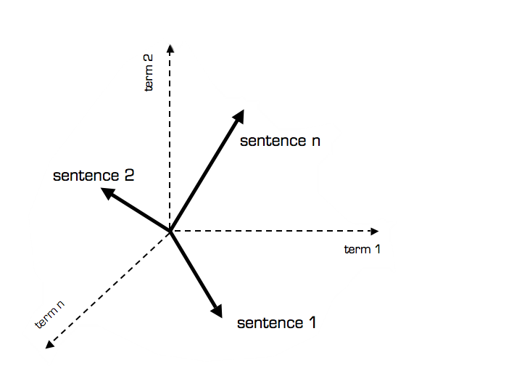
Word Embedding
電腦如何進行文本摘要
斷句斷詞後，句子必須轉換為向量，電腦才能讀取並進行分析。
這次小樣本是使用Bag-of-Words模型取得向量。
斷句
分詞
Bag-of-Words Model (詞數性)
Word embedding
 | 字詞1 | 字詞2 | 字詞3 | … | 字詞n
句子1 | [ 0 | 0 | 1 | … | 2 ]
句子2 | [ 2 | 1 | 0 | … | 3 ]
句子n | [ 1 | 1 | 0 | … | 0 ]
演算
形成摘要
Notes:
空間中進行距離比較
<放空間圖>

Slide 10
文本摘要方法論
文章型態 | 單文件 (Single Document)
 | 多文件 (Multi Document)
摘要目的 | 通用 (Generic)
 | 特定領域 (Domain-specific)
 | 基於查詢 (Query-based)
演算原理 | 萃取法 (Extractive)
 | 抽象法 (Abstractive)
電腦如何進行文本摘要
句子向量化完，就可以進行演算。不同的文章型態，摘要目的，還有演算原理會有不同的需求。
這次小樣本的摘要是使用單文件特定領域的萃取法。
斷句
分詞
Word embedding
演算
形成摘要

Slide 11
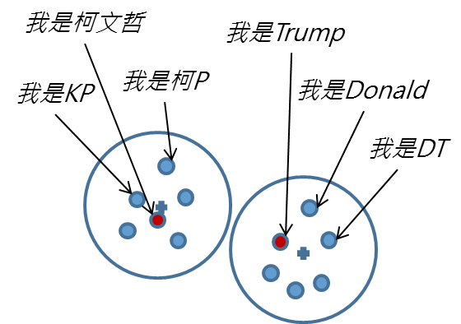
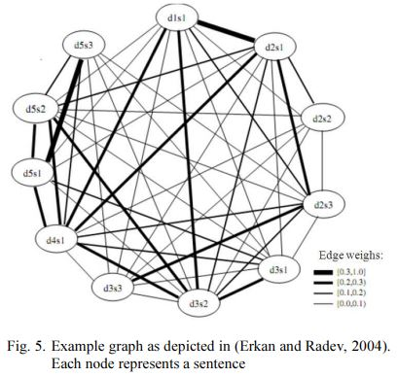
自動文本摘要演算法
方法論1: K-Means Clustering | 方法論2: TF-IDF 詞數法 | 方法論3: Graph-based
將文章中各個句子，以 k-means clustering演算法分為k群，每群摘取距離中心點最進的句子形成摘要 依照分群摘要法，每群會代表不同的話題 (小樣本)不需預先建立語料庫或training data | term frequency–inverse document frequency在文字探勘和資訊檢索是一個常用的加權技術 計算文章中各個句子的獨特性，摘取文章中最具獨特性的N個句子形成摘要 需要預先建立語料庫，但不需要training data | 將文章轉換成圖，以利用演算法(PageRank)找出最重要句子形成摘要 文章中每個句子為節點，句子間的相似度(cosine similarity)形成線段 (小樣本)需要預先建立語料庫，但不需要training data
釋例
釋例
釋例
‘記者在台北報導。’
‘柯P決定選總統。’
TF-IDF(記者) = 0.3
TF-IDF(柯P) = 1.2
我是柯文哲
我是Trump
我是KP
我是柯P
我是Donald
我是DT
Notes:
我是OO 我是OO 我是OO
我是XX 我是XX 我是XX
解釋TF - IDF

Slide 12
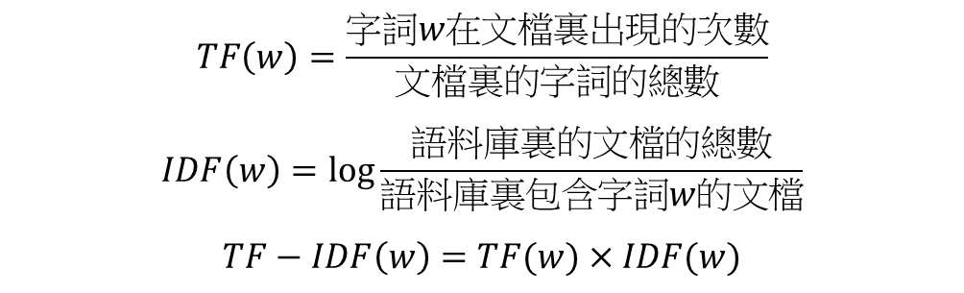
附件：TF-IDF說明
TF-IDF是一種統計方法用來評估一個字詞對於一個語料庫中的其中一份檔案的重要度
依照TF-IDF，字詞的重要性隨著它在檔案中出現的次數成正比增加，但同時會隨著它在語料庫中出現的頻率成反比下降
$$TF\left(w\right)=\frac{字詞w在文檔裏出現的次數}{文檔裏的字詞的總數}$$
$$IDF\left(w\right)=\log{\frac{語料庫裏的文檔的總數}{語料庫裏包含字詞w的文檔}}$$
$$TF−IDF\left(w\right)=TF(w)×IDF(w)$$
例子: 我們有一個有一百個字詞的文章，字詞 “Python” 在檔案裏出現了三次
1. "Python" 的TF分數會是:
TF(Python) = 3 / 100 = 0.03
2. 假如說我們的語料庫有一千萬文檔，而 “Python" 出現在語料庫一千個文檔裏。
"Python" 的IDF分數會是:
IDF(Python) = log(10,000,000/1,000) = 4
3. 最後 "Python" 的TF-IDF分數會是
TF-IDF(Python) = 0.03 * 0.04 = 12

Slide 13
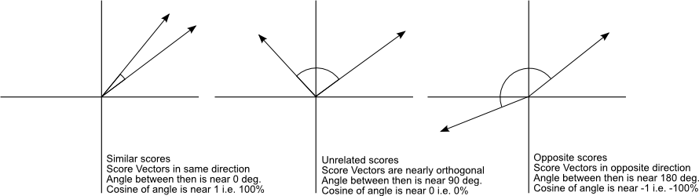

方法論1: K-Means Clustering
轉向量 將文章轉換成電腦可以讀取進行分析的數據 使用Bag-of-Words 詞數向量代表文字
分群 計算向量之間的相似度 (cosine similarity) 依照相似度進行k-means clustering，再計算每個分群的中心點
摘要 - 把文章分成k群和計算中心點後，將從每群摘取距離中心點最進的句子形成摘要
小樣本實測
標題: 《柯文哲若尋求下任總統 民調：4成4民眾支持、5成反對》
0 九合一選舉過後，誰來角逐2020引發關注。
1 台灣民意調查基金會今（24）日公布民調顯示，在政治人物的好感度方面，剛連任的台北市長柯文哲以（65.81度）領先高雄市長韓國瑜等政治人物。
2 至於如果柯P尋求參選下任總統，民調顯示，有4成4的民眾支持，但有5成的人反對，反對的人多於支持的人。
3 台灣民意基金會董事長游盈隆今天上午召開「2018年終台灣重大民意走向」記者會。
4 此次調查重點包括蔡英文總統聲望、賴清德內閣的施政表現、蔡英文總統兩岸表現的民意反應、台灣人對主要政治人的感情溫度、台灣人對2020主要總統可能人選的支持傾向、台灣人的統獨傾向、台灣人的政黨認同。
5 關於台灣人對主要政治人物的感情溫度，民調顯示，台北市長最高（65.81度）、其次是高雄市長韓國瑜（62.12度），第三是新北市長侯友宜（59.79度）、第四是行政院長賴清德（53.818度）、第五是蔡英文總統（42.98度）。
6 至於柯文哲若參選下任總統？
7 民調顯示，有18.3%非常支持，25.5%還算支持，25.1%不太支持，24.8%一點也不支持，6.3%沒意見、不知道、拒答。
8 換句話說，在二十歲以上的台灣人當中，有四成四的人基本上支持柯文哲參選下一屆總統，但有五成的人反對，反對的人多於支持的人。
2 至於如果柯P尋求參選下任總統，民調顯示，有4成4
民眾支持，但有5成的人反對，反對的人多於支持的人。
2 [ 0, 0, 1, 0, 0, 1, 0, 1, 0, 1, 2, 0, 1, 0, 0, 2, 3, 0, 1, 1, …, 0 ]
$$θ$$
標題: 《柯文哲若尋求下任總統 民調：4成4民眾支持、5成反對》
0 九合一選舉過後，誰來角逐2020引發關注。
2 至於如果柯P尋求參選下任總統，民調顯示，有4成4的民眾支持，但有5成的人反對，反對的人多於支持的人。
3 台灣民意基金會董事長游盈隆今天上午召開「2018年終台灣重大民意走向」記者會。
5 關於台灣人對主要政治人物的感情溫度，民調顯示，台北市長最高（65.81度）、其次是高雄市長韓國瑜（62.12度），第三是新北市長侯友宜（59.79度）、第四是行政院長賴清德（53.818度）、第五是蔡英文總統（42.98度）。

Slide 14

方法論1: K-Means Clustering
分群 計算向量之間的相似度 (cosine similarity) 依照相似度進行k-means clustering，再計算每個分群的中心點
$$θ$$
A
B
A
B
B
A

Slide 15
方法論2: TF-IDF
建立語料庫 語料庫是指大量的文本，通常經過整理還有標記 TF-IDF的計算需要建立一個語料庫(corpus) 在這次實測，我們用的語料庫是爬文的100篇蘋果政治新聞 越大的語料庫，輸出的效果會越好
轉向量 - 把文章和語料庫轉換成TF-IDF向量
計算句子TF-IDF - 將文章計算各個句子字詞的TF-IDF分數(加起來)
摘要 - 摘取最獨特和重要的句子(TF-IDF分數最高的句子)形成摘要
小樣本實測
標題: 《柯文哲若尋求下任總統 民調：4成4民眾支持、5成反對》
0 九合一選舉過後，誰來角逐2020引發關注。
1 台灣民意調查基金會今（24）日公布民調顯示，在政治人物的好感度方面，剛連任的台北市長柯文哲以（65.81度）領先高雄市長韓國瑜等政治人物。
2 至於如果柯P尋求參選下任總統，民調顯示，有4成4的民眾支持，但有5成的人反對，反對的人多於支持的人。
3 台灣民意基金會董事長游盈隆今天上午召開「2018年終台灣重大民意走向」記者會。
4 此次調查重點包括蔡英文總統聲望、賴清德內閣的施政表現、蔡英文總統兩岸表現的民意反應、台灣人對主要政治人的感情溫度、台灣人對2020主要總統可能人選的支持傾向、台灣人的統獨傾向、台灣人的政黨認同。
5 關於台灣人對主要政治人物的感情溫度，民調顯示，台北市長最高（65.81度）、其次是高雄市長韓國瑜（62.12度），第三是新北市長侯友宜（59.79度）、第四是行政院長賴清德（53.818度）、第五是蔡英文總統（42.98度）。
6 至於柯文哲若參選下任總統？
7 民調顯示，有18.3%非常支持，25.5%還算支持，25.1%不太支持，24.8%一點也不支持，6.3%沒意見、不知道、拒答。
8 換句話說，在二十歲以上的台灣人當中，有四成四的人基本上支持柯文哲參選下一屆總統，但有五成的人反對，反對的人多於支持的人。
2 至於如果柯P尋求參選下任總統，民調顯示，有4成4
民眾支持，但有5成的人反對，反對的人多於支持的人。
2 [ 0.53, 0.10, 0.24, 0.01, 0.07, 0.83, 0.33, 1.21, …, 0.09 ]
標題: 《柯文哲若尋求下任總統 民調：4成4民眾支持、5成反對》
0 台灣民意調查基金會今（24）日公布民調顯示，在政治人物的好感度方面，剛連任的台北市長柯文哲以（65.81度）領先高雄市長韓國瑜等政治人物。
2 至於如果柯P尋求參選下任總統，民調顯示，有4成4的民眾支持，但有5成的人反對，反對的人多於支持的人。
4 此次調查重點包括蔡英文總統聲望、賴清德內閣的施政表現、蔡英文總統兩岸表現的民意反應、台灣人對主要政治人的感情溫度、台灣人對2020主要總統可能人選的支持傾向、台灣人的統獨傾向、台灣人的政黨認同。
5 關於台灣人對主要政治人物的感情溫度，民調顯示，台北市長最高（65.81度）、其次是高雄市長韓國瑜（62.12度），第三是新北市長侯友宜（59.79度）、第四是行政院長賴清德（53.818度）、第五是蔡英文總統（42.98度）。
Notes:
開發流程
Page 2 + page 3

Slide 16
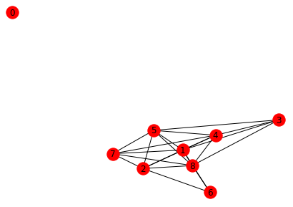
方法論3: Graph Theory
建立語料庫
轉向量
計算句子TF-IDF
轉圖論計算PageRank演算法 計算向量之間的相似度 (cosine similarity)並創造相似矩陣 (similarity matrix) 創造好的矩陣可以再轉換成圖論，再執行PageRank找出最多線段的句子
摘要 - 執行完PageRank演算法，在摘取PageRank分數最高的句子形成摘要
小樣本實測
標題: 《柯文哲若尋求下任總統 民調：4成4民眾支持、5成反對》
0 九合一選舉過後，誰來角逐2020引發關注。
1 台灣民意調查基金會今（24）日公布民調顯示，在政治人物的好感度方面，剛連任的台北市長柯文哲以（65.81度）領先高雄市長韓國瑜等政治人物。
2 至於如果柯P尋求參選下任總統，民調顯示，有4成4的民眾支持，但有5成的人反對，反對的人多於支持的人。
3 台灣民意基金會董事長游盈隆今天上午召開「2018年終台灣重大民意走向」記者會。
4 此次調查重點包括蔡英文總統聲望、賴清德內閣的施政表現、蔡英文總統兩岸表現的民意反應、台灣人對主要政治人的感情溫度、台灣人對2020主要總統可能人選的支持傾向、台灣人的統獨傾向、台灣人的政黨認同。
5 關於台灣人對主要政治人物的感情溫度，民調顯示，台北市長最高（65.81度）、其次是高雄市長韓國瑜（62.12度），第三是新北市長侯友宜（59.79度）、第四是行政院長賴清德（53.818度）、第五是蔡英文總統（42.98度）。
6 至於柯文哲若參選下任總統？
7 民調顯示，有18.3%非常支持，25.5%還算支持，25.1%不太支持，24.8%一點也不支持，6.3%沒意見、不知道、拒答。
8 換句話說，在二十歲以上的台灣人當中，有四成四的人基本上支持柯文哲參選下一屆總統，但有五成的人反對，反對的人多於支持的人。
標題: 《柯文哲若尋求下任總統 民調：4成4民眾支持、5成反對》
1 台灣民意調查基金會今（24）日公布民調顯示，在政治人物的好感度方面，剛連任的台北市長柯文哲以（65.81度）領先高雄市長韓國瑜等政治人物。 2 至於如果柯P尋求參選下任總統，民調顯示，有4成4的民眾支持，但有5成的人反對，反對的人多於支持的人。
7 民調顯示，有18.3%非常支持，25.5%還算支持，25.1%不太支持，24.8%一點也不支持，6.3%沒意見、不知道、拒答。
8 換句話說，在二十歲以上的台灣人當中，有四成四的人基本上支持柯文哲參選下一屆總統，但有五成的人反對，反對的人多於支持的人。

Slide 17
三種方法論優缺點比較
方法論1: K-Means Clustering | 方法論2: TF-IDF | 方法論3: Graph Theory
適合做多文件摘要 | 不適合做多文件摘要 | 適合做多文件摘要
代表文章裏的各種話題並減少重複内容的句子 | 常見的統計方法，其他摘要發經常會用到 已經有很多研究關於TF-IDF，許多架構好的摘要程式和演算法 | 經常找出‘聲望高’的句子和字詞
雖然適合做多文件摘要，k-means如果輸入太多句子的話，沒群的中心點只會開始代表常出現的字詞 | 偏向篩選較長的句子因爲越長的句子會有更多字詞的TF-IDF分數 | 形成的摘要效果不良因爲這方法只依靠相似度，不會考慮到語義

Slide 18
未來精進方向 & Key Takeaways
未來精進方向
更好的分詞，斷句，詞庫，和語料庫會輸出更好的效果和摘要
10,000,000篇文章的語料庫 vs. 100篇文章的語料庫
更好的分詞和斷句更能保留文章的含義並提高摘要效果
大數據分析的80/20 rule
更進階的演算法和計算方法
選擇恰當的cluster size(太多clusters摘要會包括多餘的句子，太少clusters會忽略一些重要的句子)
計算TF-IDF分數的改進(e.g. 只計算名詞的TF-IDF分數，提高標題裏的詞的TF-IDF分數，依照句子的位置加分)
Key Takeaways
文字探勘和數據處理是大數據分析最重要的部分
Garbage in, garbage out – 如果數據不準確或完整，分析的結果也不會準確
長文摘要是一個持續的過程，必須一直驗證測試模型並做適當的調整

Slide 19
實驗規劃 (字再自己改)
文本資料
語料庫
新文章
斷句
詞庫
分詞
向量化
長文摘要技術
K-means clustering
TF-IDF
Graph-based
文章向量
摘要結果
語料庫
向量
驗證
Notes:
Page 7

